Slide 1

第六章 MapReduce高级编程
主讲人：Josh

Slide 2
快速安装Spark
Spark SQL的概念
目录
Spark DataFrame
Spark SQL开发实例
HDFS-Java编程接口

Slide 3
安装Spark运行环境
下载Spark2.4.0 并解压
编辑Spark conf中的配置文件
配置Spark环境变量
启动Spark
运行example进行测试

Slide 4
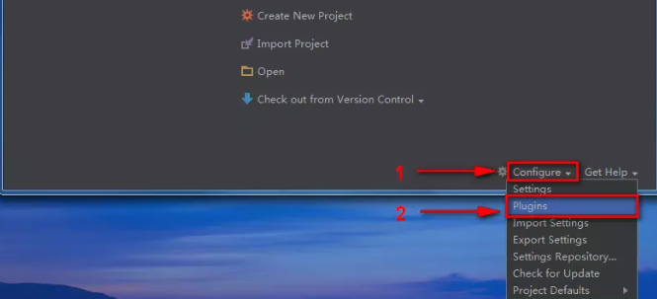
安装Scala插件
点击页面左下方的Install JetBrains plugin...按钮，然后来到安装插件的页面。
在页面左上方的搜索框内搜索“scala”，即可出现Scala插件的安装界面，点击右侧页面中的Install进行安装。

Slide 5
添加Maven源
<dependency>
<groupId>org.apache.spark</groupId>
<artifactId>spark-sql_2.12</artifactId>
<version>2.4.0</version>
</dependency>

Slide 6
第一节 Spark SQL的基本概念
HDFS的设计架构
NameNode和DataNode内部逻辑
HDFS的数据读写流程

Slide 7
本章小结
本章讨论了DataFrame相关的基本内容，以及SparkSQL在如何在DataFrame之上提供相应的SQL接口。
DataFrame的强大之处体现在：
执行时间比基于RDD的计算相比明显降低。
另外，还包含了简单的SQL接口，功能得到进一步的提升。
3. 除此之外，本章还讲述了各种API操作，以及聚合的高级特性：
包括groupBy、WIndow、rullup和cube。
4. 最后学习了数据连接相关的概念和操作。

